Slide 1
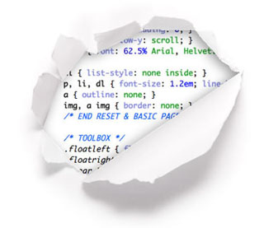
Prof. Jefferson S. Silva
INSTITUTO FEDERAL DE EDUCAÇÃO, CIÊNCIA E TECNOLOGIA DO PIAUÍ
CAMPUS TERESINA ZONA SUL
LICENCIATURA PLENA EM INFORMÁTICA
Introdução a Programação Web

Slide 2
Introdução a HTML
Objetivo
Formulários
Notes:
Metodologia que a gente utilizou para resolver nosso problema
O refinamento dos resultados encontrados

Slide 3
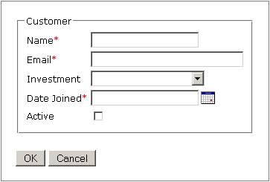
Formulários
Um formulário é uma área que pode conter elementos que permitem ao usuário entrar com informações (como campos de texto, campos de área de texto, menus drop-down, botões radiais, caixas de seleção, etc.)

Slide 4
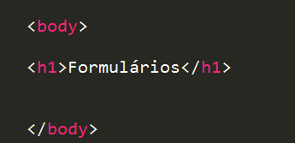
Formulários
Criar uma nova página chamada formulario.html com o seguinte conteúdo na seção body:

Slide 5
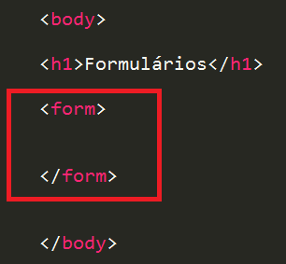
Formulários
Tag <form>
Representa uma seção de um documento que contém controles interativos que permitem ao usuário submeter informação a um determinado servidor web.

Slide 6
Formulários
Tela de Login
Caixa de texto para o login/usuário
Caixa de texto para senha
Botão Entrar

Slide 7
Formulários
Tag <input>
É usado para criar controles interativos para formulários baseados na web para receber dados do usuário. A semântica de um <input> varia consideravelmente dependendo do valor de seu atributo type.

Slide 8

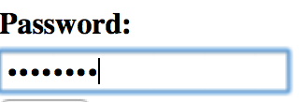
Tag <input>
Atributo type
text: Um campo de texto com uma só linha; quebras de linha são automaticamente removidas do valor entrado.
password: Um campo de texto com uma só linha cujo valor é obscurecido. Use o atributo maxlength para especificar o comprimento máximo do valor que pode ser inserido.

Slide 9
Tag <input>
Atributo type
number: HTML5 Um controle para inserir um número de ponto flutuante.
Estudar os outros atributos em:
https://www.w3schools.com/html/html_form_input_types.asp

Slide 10

Tag <input>
Atributo name
O nome do controle, que é enviado junto com os dados do formulário.

Slide 11
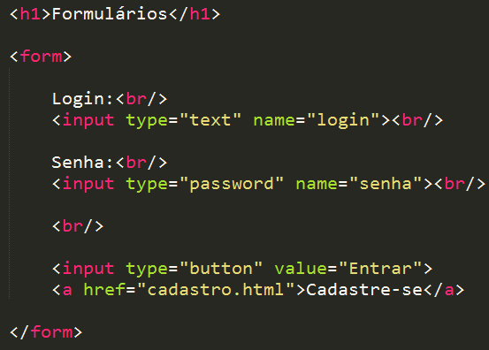
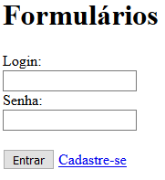
Tela de Login

Slide 12
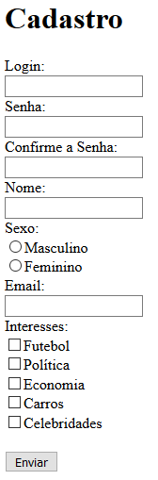
Cadastro.html
Criar a página cadastro.html com o seguinte conteúdo.

Slide 13
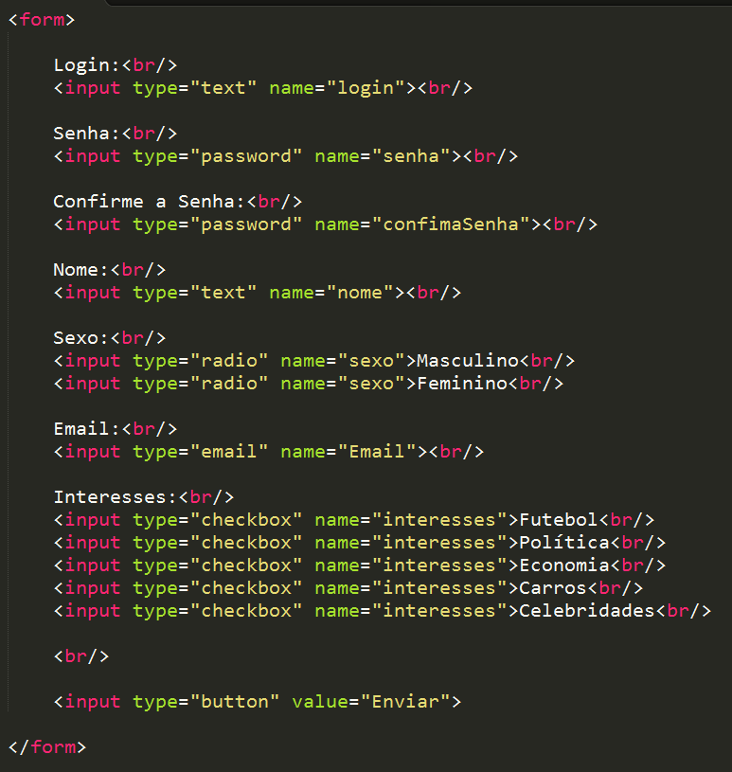
Cadastro.html

Slide 14
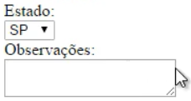
Cadastro.html
Criar um campo do tipo <select> e colocar as opções de UF (Estados).
Criar um componente do tipo <textarea> para observações.

Slide 15

Cadastro.html
Alterar o type do botão Enviar para o tipo submit
Colocar o atributo “action” no formulário
Criar a página adicionar.html e nela colocar a mensagem “Usuário adicionado com sucesso!”

Slide 16
Cadastro.html
Preencher e submeter o formulário
Após submeter, observe os dados do usuário na url.
No formulário, coloque o atributo “method” com o valor “post”, submeta o form novamente e observe os dados do usuário na url

Slide 17
Entidades Html
Como escrever caracteres especiais em html.
Estudar em:
https://www.w3schools.com/html/html_entities.asp

Slide 18
Questionário
Qual tag é utilizada para inserir imagens em uma página web?
Qual a estrutura utilizada para criação de links?
Quais as tags básicas para criação de uma tabela?
Qual tag é utilizada para criação de formulários? e qual tag é mais utilizada para permitir entradas de dados?

